Slide 1
Java Programming
P12 – Date & Time

Slide 2
Part12 – Date & Time
Time seems to be a simple subject; even an inexpensive watch can provide a reasonably accurate date and time. However, with closer examination, you realize the subtle complexities and many factors that affect your understanding of time. For example, the result of adding one month to January 31 is different for a leap year than for other years. Time zones also add complexity.
java.util: Date/Calendar
java.time: Instant/LocalDate/LocalTime /LocalDateTime ……(Java8)

Slide 3
UTC(Universal Time Coordinated)，协调世界时，由国际无线电咨询委员会规定和推荐，并由国际时间局(BIH)负责保持的时间标度
GMT(Greenwich Mean Time)，格林威治时间，与UTC相同
CST(China Standard Time)，中国标准时间。CST = UTC/GMT + 8
MySQL8数据库
需声明
地理位置名称的时区

Slide 4
New Date-Time API
The Date-Time API uses the calendar system defined in ISO-8601 as the default calendar. This calendar is based on the Gregorian calendar system and is used globally as the defacto standard for representing date and time.
Java8 Date-Time API，默认基于ISO公历(yyyy-MM-ddTHH:mm:ss)，JVM当地时间，为日期时间标准
支持使用预定义的历法(java.time.chrono)，支持自定义历法

Slide 5
Date-Time Design Principles
不可变性(Immutable)， Date-Time API类都是不可变的(类似String类)，对象被创建后数据不可修改，修改均基于原对象副本操作并返回新对象，因此Date-Time API是线程安全的
关注点分离。新API明确分离并定义了日期(Date)/时间(Time)/日期时间(DateTime)/时间戳(Instant)/时区(Zone)

Slide 6
The Date-Time Packages
java.time，核心包，包括：LocalDate/LocalTime/LocalDateTime/Instant/Period/Duration等类。均是是不可变的线程安全的
java.time.chrono，包含用于表示除默认ISO-8601以外的日历系统的API
java.time.format，包含能够格式化和解析日期时间对象的类
java.time.temporal，包含时态对象，用于查找某个特定日期或时间，比如指定月的第以/最后一天
java.time.zone包：包含支持时区的类，时区的偏移和时区规则

Slide 7
Method Naming Conventions
清晰(Fluent & Clear)。API提供了清晰的接口使代码更易于阅读。所有类都实现了，一系列通用的，名称相同的方法(工厂模式和策略模式)。例如：加/减/格式化/解析/提取等。所有对象的构建，均基于静态工厂方法，而非构造函数；不支持null也不会返回null
可扩展(Extensible)，新API基于ISO-8601日历系统，但同时也支持非ISO日历

Slide 8
方法名称的标准化。在不同的类中，设计方法名称相同的方法，以保持一致的抽象
Prefix | Method Type | Use
of | static factory | 基于指定参数创建目标类的对象
parse | static factory | 基于指定模板解析字符串，创建对象
now | static factory | 基于当前日期/时间，创建对象
format | instance | 基于指定格式化模板，格式化对象为字符串
get | instance | 返回目标对象的指定域。getYear(); getDayofMonth()等
is | instance | 查询目标对象的状态。isAfter(); isBefore(); isEqual()等
with | instance | 返回基于目标对象修改副本。withDayOfYear(); withHour()等
plus/ minus | instance | 返回基于目标对象的增减副本。plusDays(); plusWeeks()等
to | instance | 将目标对象转为另一种类型对象。toLocalDate(); toLocalTime()
until | instance | 计算日期/时间至指定日期/时间，的指定时间单位的差值

Slide 9
DayOfWeek & Month Enums
java.time.DayOfWeek枚举，描述星期一至星期日的常量
常量的整数值范围从1到7
使用定义的常量(DayOfWeek.FRIDAY)，可以使代码更具可读性
java.time.Month枚举，描述一月至十二月的常量
常量的整数值范围从1到12
使用定义的枚举常量(Month.SEPTEMBER)，可以使代码更具可读性

Slide 10
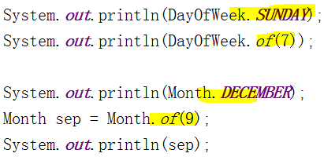


of()方法
基于指定参数创建实例

Slide 11
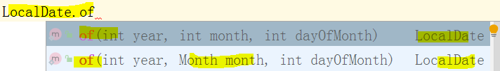
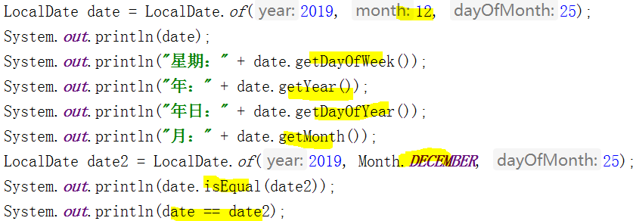
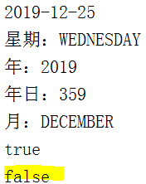
LocalDate
java.time.LocalDate类，表示日历中的年月日，即没有时间的日期
++++++++++++++++++++++++++++++++++
默认提供的方法
可以获取星期/月/年等
基本时间数据
可基于枚举及数字
日期相等
但每次基于原日期对象修改
均返回一个新日期对象
(对象的不可变性)
不是同一个对象
该日是全年的第多少周？
该日是月中的第几周？

Slide 12
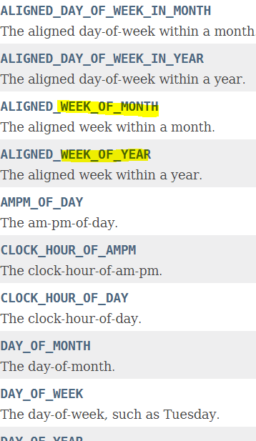
TemporalField
ChronoField枚举
java.time.temporal.TemporalField接口。将时间划分为有意义的属性。包括有用但不常用的，基本日期/时间段不包含的属性数据。接口的实现
ChronoField枚举
WeekFields类，提供基于周的字段
ISOFields类
int get(TemporalField field)。获取指定单位数据

Slide 13
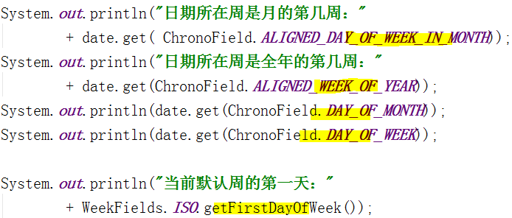
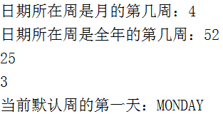

++++++++++++++++++++++++++++++++
基于当前日期创建对象

Slide 14
TemporalUnit
java.time.temporal.TemporalUnit接口。时间单位，如世纪/年/月/日/小时/分钟/秒。
ChronoUnit枚举，实现了TemporalUnit接口
YEARS
MONTHS
WEEKS
DAYS
HOURS
MINUTS
…………..

Slide 15
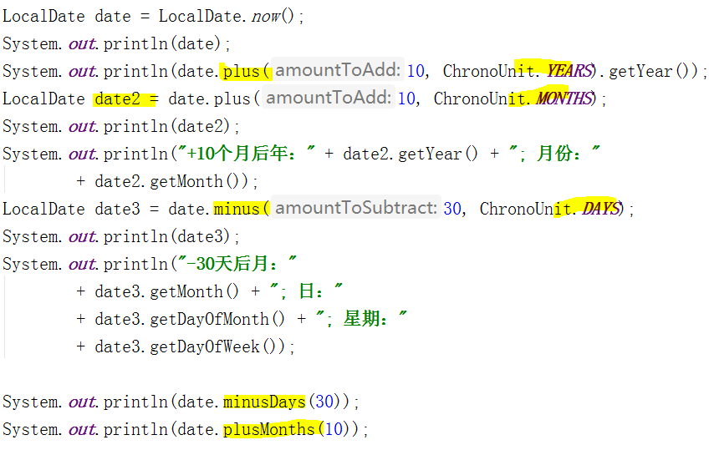
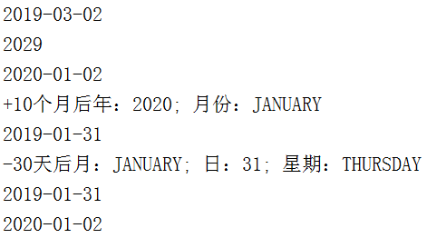
加了十年
plus()/minus()等方法
参数1：数字
参数2：单位
直接提供操作单位
plusX()/minusX()
方法
+++++++++++++++++++++++++++++++

Slide 16
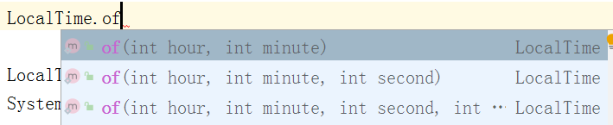
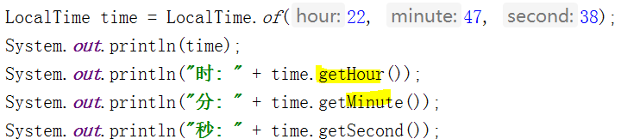
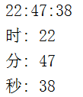
LocalTime
java.time.LocalTime类。表示日期的时间
+++++++++++++++++++++++++

Slide 17
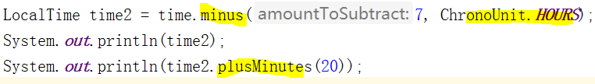

基于不同类型(日期/时间/日期时间)对象的操作
设计的抽象的plus()/minus()方法
简单优雅利于理解

Slide 18
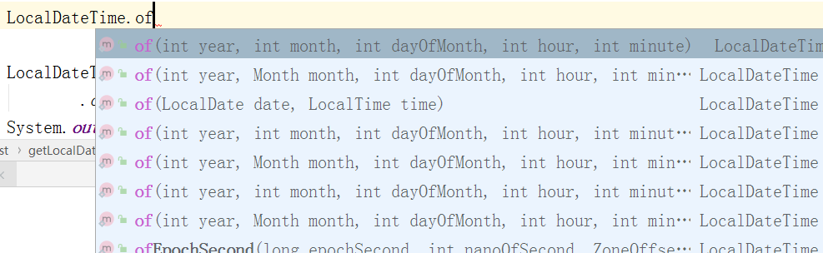
LocalDateTime
java.time.LocalDateTime类。表示无时区的日期与时间。整合了LocalDate/LocalTime

Slide 19
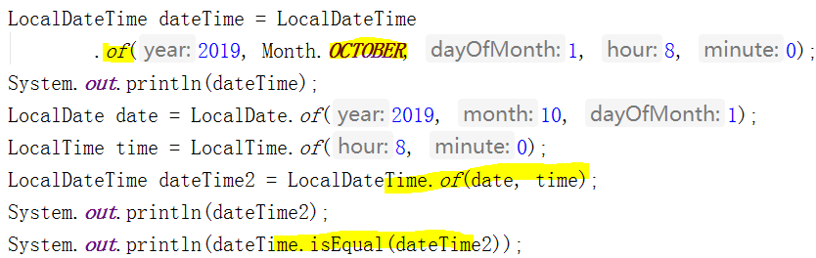

可通过多种参数组合创建日期时间对象

Slide 20
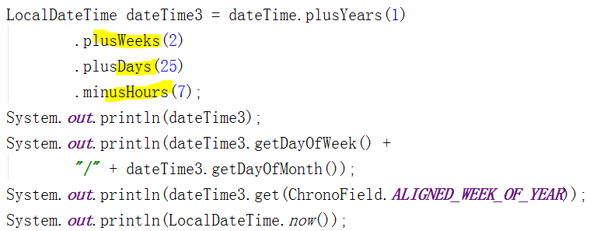
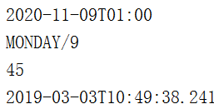
支持周操作

Slide 21
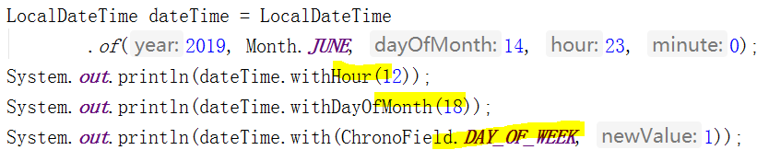
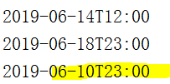
withX()，基于当前日期/时间，设置指定字段值，其他时间字段的值不变，返回新日期/时间结果
设置为所在周的周一
返回新对象

Slide 22
Parsing & Formatting
Java提供了，基于ISO默认格式的解析/格式化方法，以及基于自定义格式的解析/格式化方法
java.time.format.DateTimeFormatter类，指定解析/格式化的格式模板
DateTimeFormatter ofPattern(String pattern)，基于指定格式(字符串)，创建日期时间格式对象
String format(DateTimeFormatter df)，将日期时间对象，基于指定格式转为字符串(日期时间实例级方法)
X parse(String in, dt)，将指定字符串与指定格式，转为日期时间对象(日期时间类的静态方法)
无法基于格式转换，将抛出异常

Slide 23
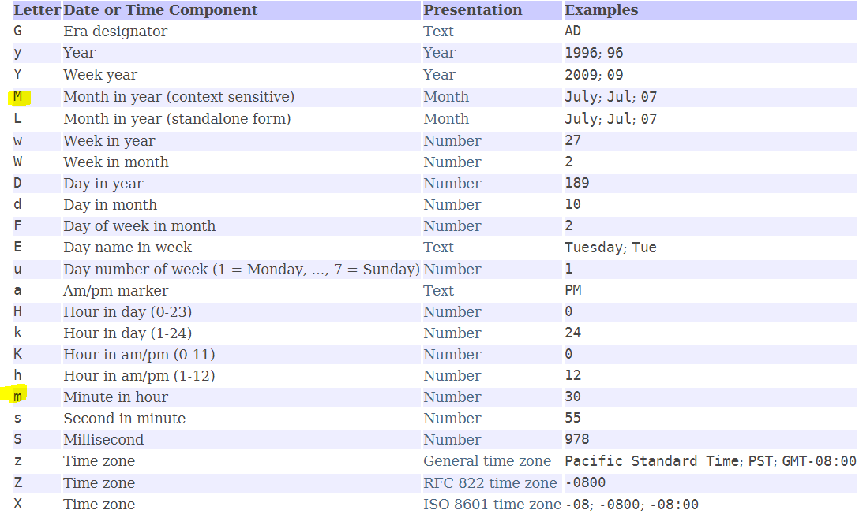
Date and Time Patterns

Slide 24
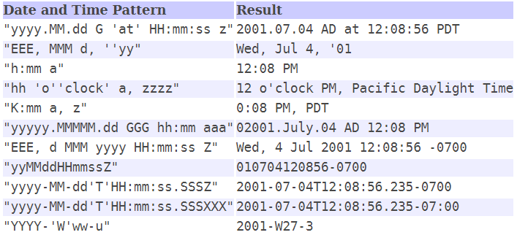

Slide 25
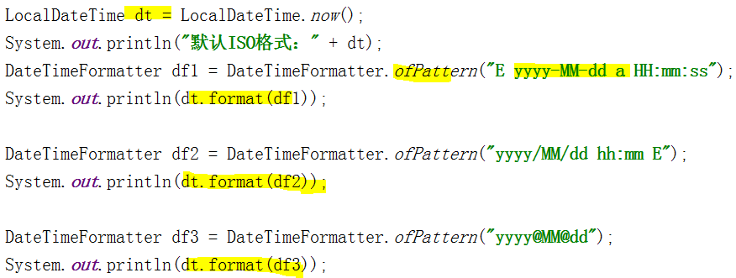
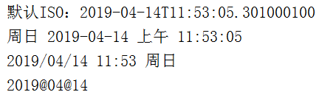
String format(DateTimeFormatter df)，将日期时间对象，基于指定格式转为字符串(日期时间实例级方法)
12小时
对相同日期时间对象
基于不同模板格式化

Slide 26
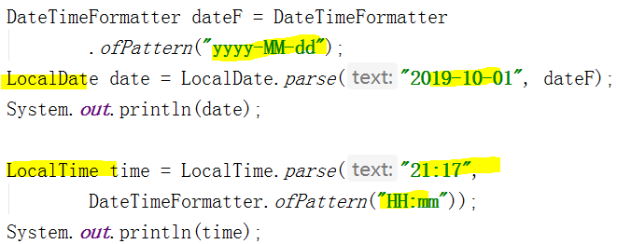


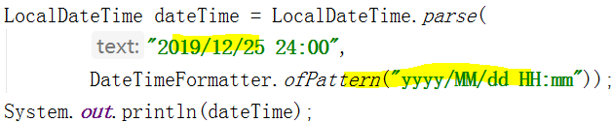
X parse(String in, dt)，将指定字符串与指定格式，转为日期时间对象(日期时间类的静态方法)
+++++++++++++++++++++++++++++++
将指定日期时间的字符串
抽象出格式模板
再，转为对象

Slide 27

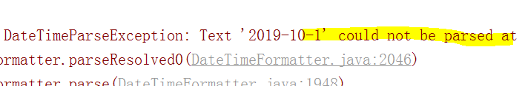

格式模板dd
为2位，日
+++++++++++++++++++++++++++++++++++++
格式模板hh
为12小时制，小时
无法格式化
异常

Slide 28
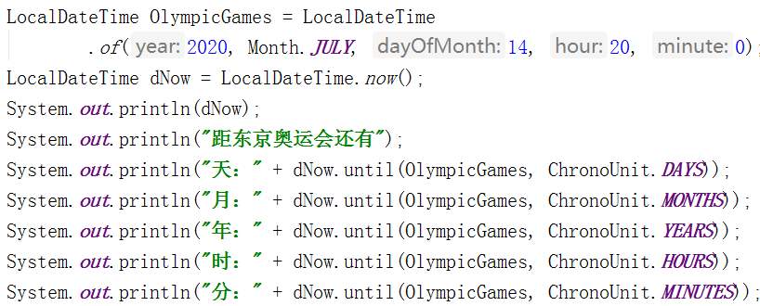
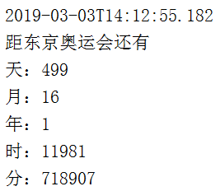
until(Temporal endExclusive, TemporalUnit unit)方法，基于指定时间单位，计算两日期/时间点的差值

Slide 29
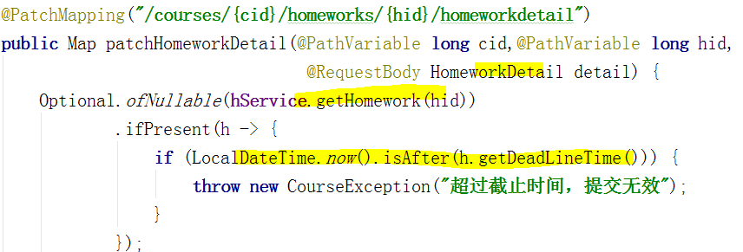
基于ID获取作业对象
获取作业的截止日期时间属性
如果
当前日期时间，晚于
作业截止日期日期
则提交失败

Slide 30
of()，创建指定类型日期时间对象
getX()，获取日期时间对象的指定域(所在年/月/月日/星期等)
plusX()/minusX()/plus(amount, unit)/minus(amount, unit)，直接提供方法/自定义单位方法，基于当前日期时间增/减，返回新对象
withX()/with(amount, unit)，直接提供的方法/自定义单位方法，基于当前日期时间设置，返回新对象
format()，将日期时间，按指定格式，转为字符串
parse()，将字符串，转为日期时间对象
long until(end, unit)，基于指定单位，计算日期时间差值

Slide 31
Why The New Date-Time APIs?
原JDK中的日期/时间：
日期/时间类的定义不一致。在java.util和java.sql的包中都有Date类。java.util.Date类包含日期和时间，而java.sql.Date仅包含日期。同名极易混淆
没有明确定义用于日期/时间解析的类。Java提供java.text.DateFormat抽象类，但通常情况下又使用SimpleDateFormat类操作
日期类均是可变的，非线程安全的，多线程并发时，必须程序员自己维护
Date类不提供国际化及时区，而追加的Calendar和TimeZone类，同样存在解析，线程安全等问题

Slide 32
Summary
 | content
Java8日期时间 | 新API的优点；对象的基本创建/解析/格式化方法；指定域的获取方法；加减操作方法；基于指定单位的差值计算方法

